Slide 1


(5 июля – 23 августа 1943 год)
К 70 - летию

Slide 2
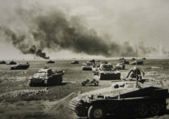
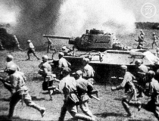
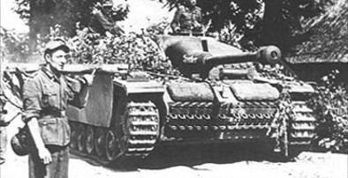
Курская битва
Крупнейшая битва под Курском гремела,
Стояли все насмерть в жестоком бою,
Земля от ударов и взрывов немела,
И миллионы смешались в строю:
И самолеты, и минометы,
Тысячи танков и крики людей.
Все было там - в сорок третьем,
Сорок девять дней и ночей.
Горела земля, взрывались снаряды,
Танкисты рвались на запад - вперед!
Приказ поступил - никакие преграды:
Ни речка, ни горы, ни вражеский дот.
Смешалась под Курском стальная армада,
От гусениц танков гремела земля,
От взрывов снарядов была канонада,
Слышны были стоны, всходила заря.
Уж 70 лет с тех пор пролетело,
Но помнить ту Битву мы с вами должны,
Чтоб не было войн на нашей планете-
Честные люди всем странам нужны!
Давайте беречь эту милую землю!
Посеем зерно и хлеба уберем,
Не надо топтать, ее надо лелеять.
Она нам за это отплатит добром!
А. И. Калинина

Slide 3
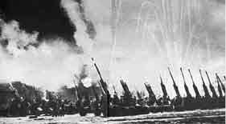
Пятьдесят огненных дней.

Slide 4
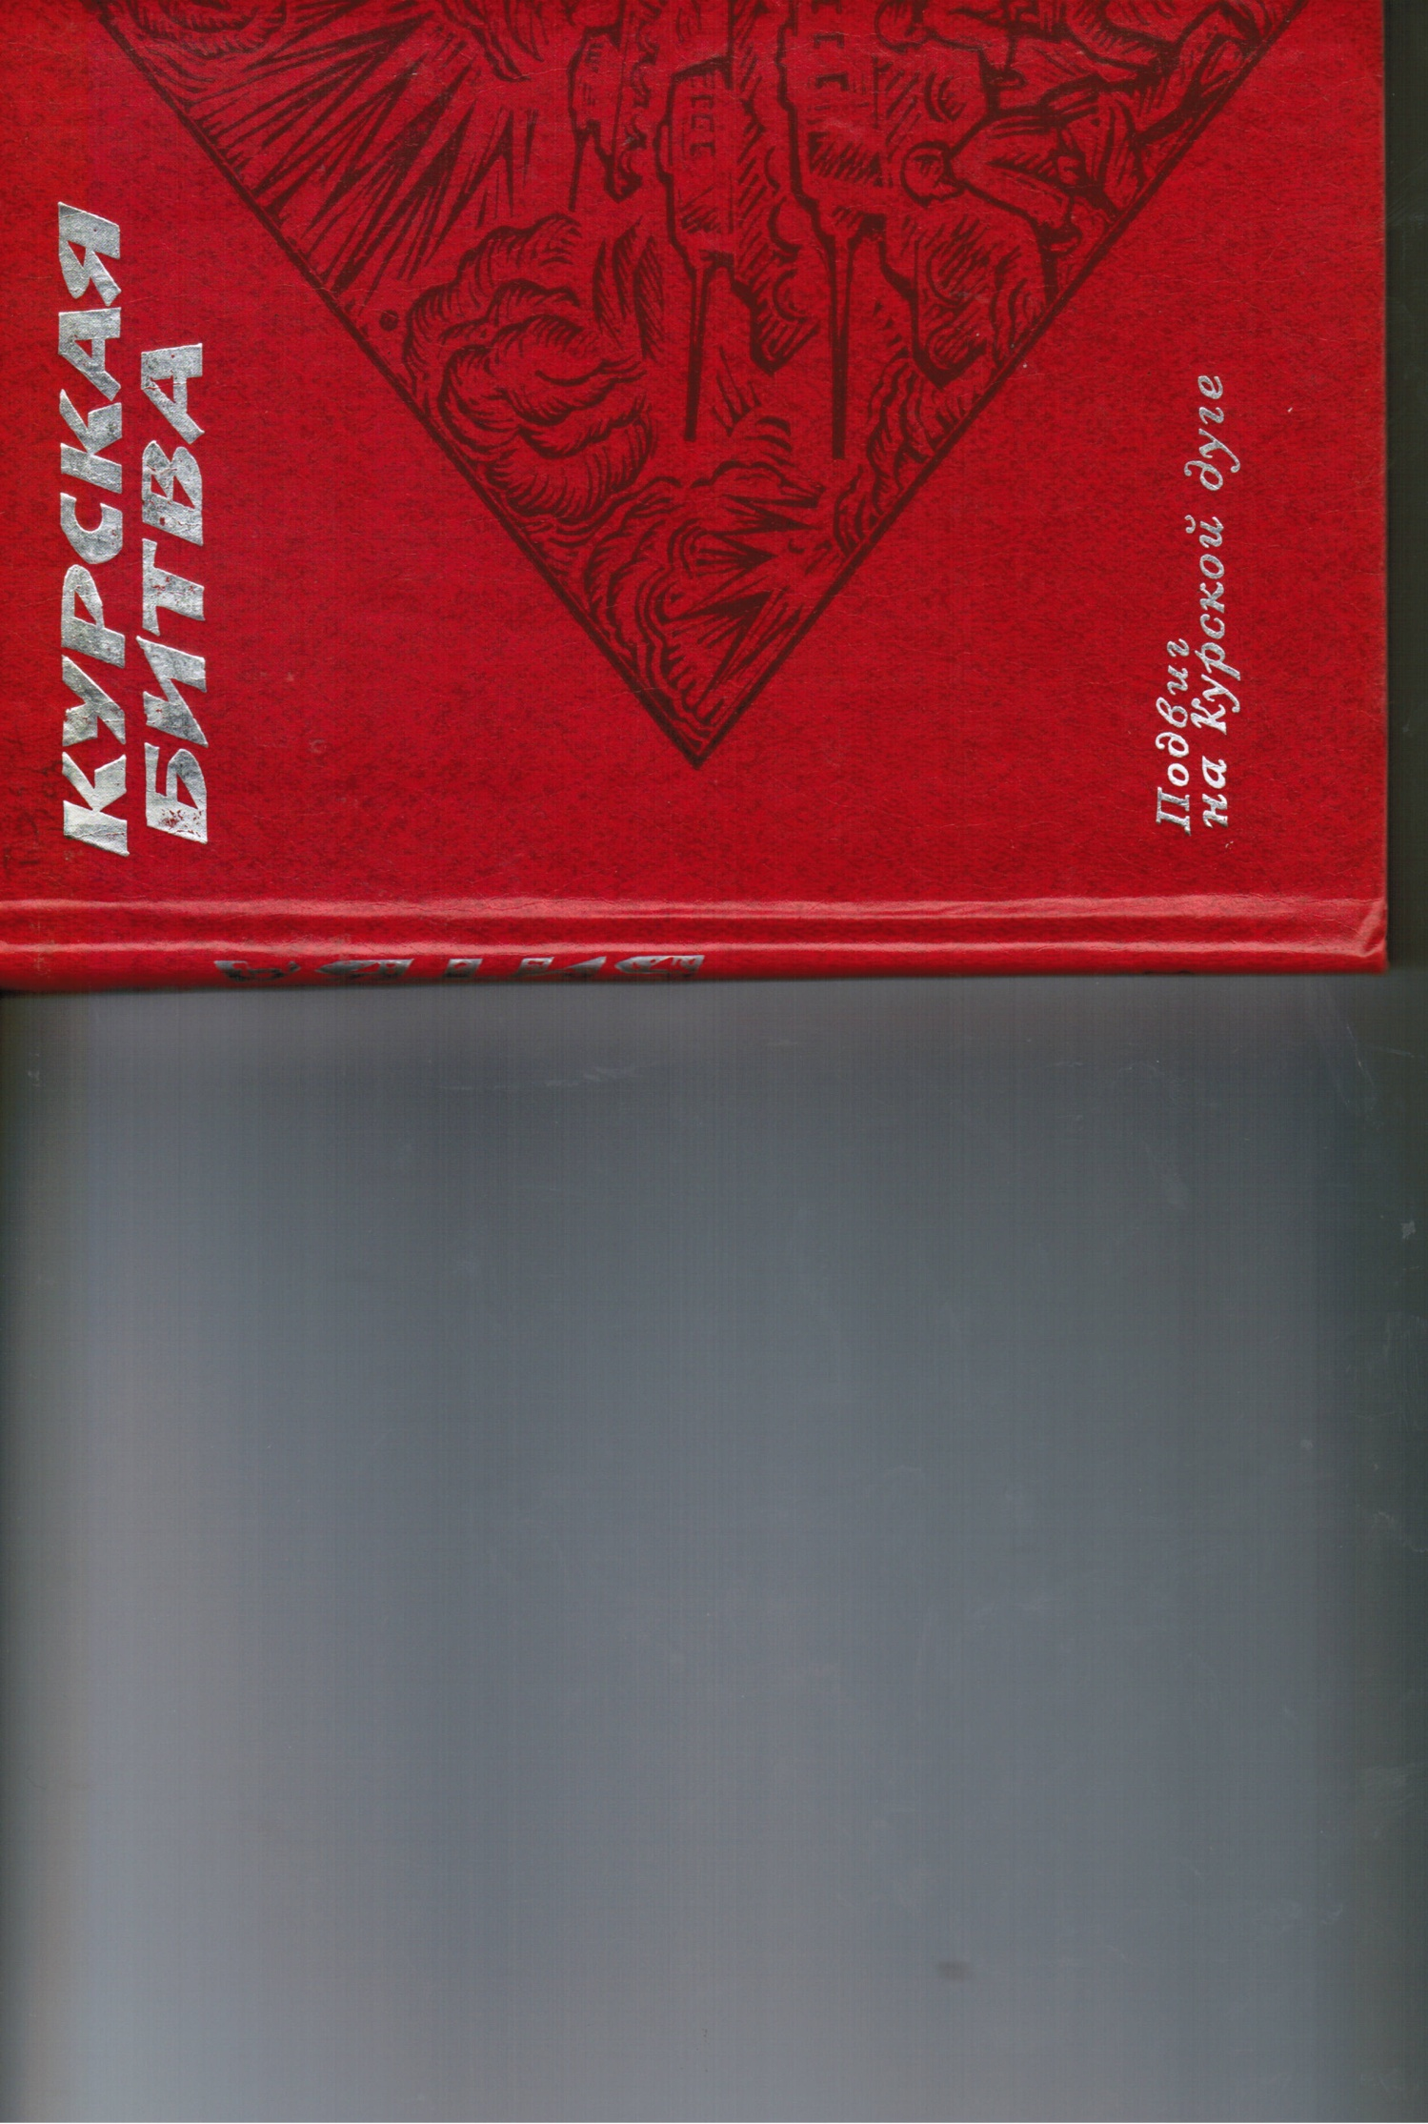
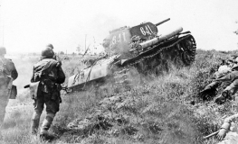
Т3(2) Курская битва: воспоминания,
К93 статьи / сост. П. М. Бельдиев, С. М. Филиппов. – 3-е изд., перераб. – Воронеж, Центр.–Чернозем. кн. изд-во, 1982. – 343 с.
Статьи и воспоминания авторов сборника, видных советских военачальников и командиров, участников исторической битвы на Курской дуге, воссоздают яркую картину одного из величайших сражений Великой Отечественной войны. В данной книге в качестве приложения приведен список руководящего состава фронтов и армий, принимавших участие в Курской битве. Сборник имеет множество фотографий.

Slide 5
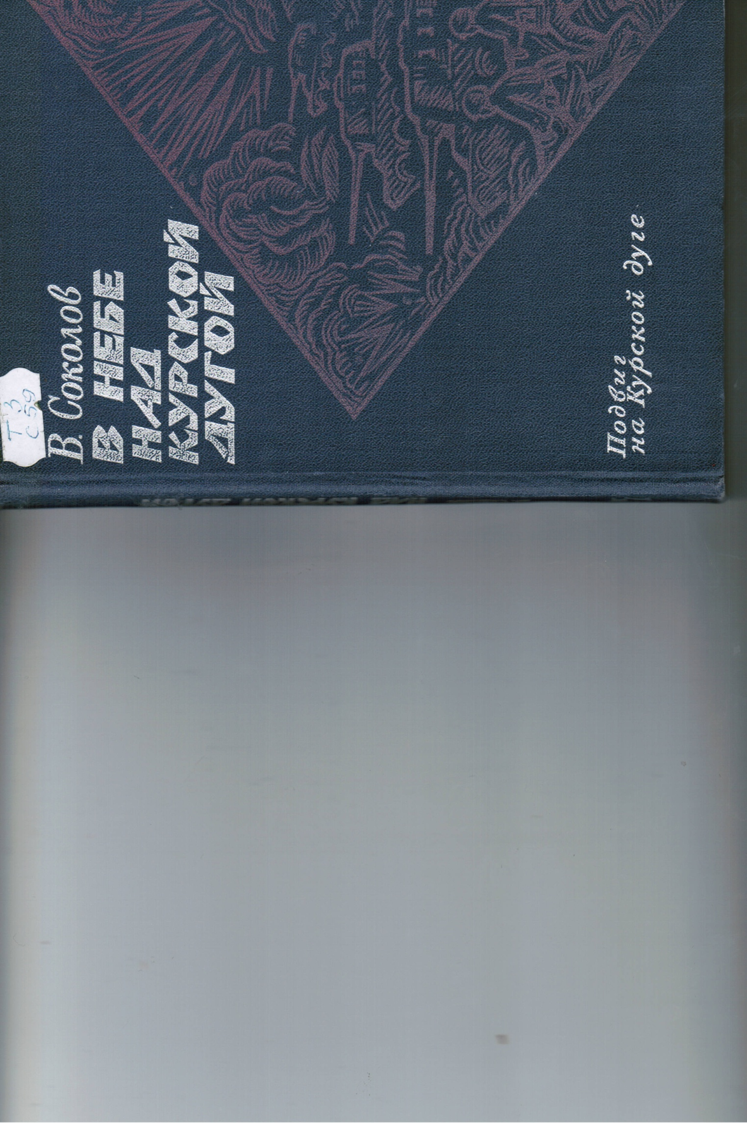
Т3(2) Соколов В. Д. В небе над
С59 Курской дугой / В. Д. Соколов. – Воронеж: Центр.–Чернозем. кн. изд-во, 1985. – 190 с.
В жарком небе над Курской дугой в 1943 году получил боевое крещение трижды Герой Советского Союза Иван Кожедуб, совершил свой легендарный подвиг Александр Горобец, сбивший в одном бою девять вражеских бомбардировщиков. Здесь вновь поднялся в воздух на боевом истребителе Алексей Маресьев… Автор книги, участник битвы, рассказывает о боевых действиях советских Военно-Воздушных Сил в Курской битве, приводит многочисленные примеры высокого боевого мастерства, мужества и героизма советских летчиков, самоотверженного труда специалистов инженерно-авиационной службы. Книга рассчитана на массового читателя.

Slide 6

Т3(2) Мурзаев Н. И. Пехота
М91 Огненной дуги: стрелковые соединения и части в Курской битве / Н. И. Мурзаев. – Воронеж: Центр.-Чернозем. кн. изд-во, 1987. – 302 с.
Великому подвигу советских солдат, остановивших гитлеровские полчища летом 1943 года на Курской дуге, посвящена книга автора, участника Курской битвы. В ней рассказывается о вооружении и боевой технике пехоты в период Курской битвы, о ее высоком воинском мастерстве. На основе архивных материалов, литературных источников и воспоминаний автор показывает место пехотинцев в общевойсковом бою, способность вести упорный и длительный бой в любое время суток, при всякой погоде и на различной местности – как в обороне, так и в наступлении. Книга рассчитана на широкий круг читателей.

Slide 7
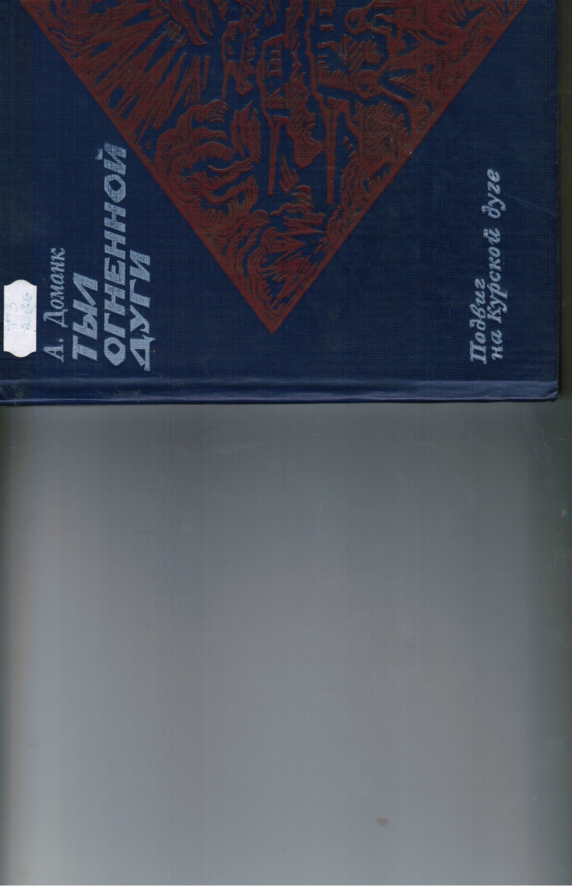
Т3(2) Доманк А. С. Тыл Огненной
Д66 дуги / А. С. Доманк. – Воронеж: Центр.–Чернозем. кн. изд-во, 1989. – 270 с.
Отвечая на этот вопрос какую роль сыграл фронтовой тыл в достижении победы советский войск в Курской битве, автор использует разнообразные литературные и архивные источники, воспоминания участников битвы. Он рассказывает, как тыловые службы фронтов и армий участвовали в подготовке к битве, в оборонительных сражениях и наступательных операциях, приводит многочисленные примеры самоотверженного труда воинов тыла – ремонтников, железнодорожников и водителей автотранспорта, медиков, населения прифронтовых областей. Книга адресована массовому читателю.

Slide 8
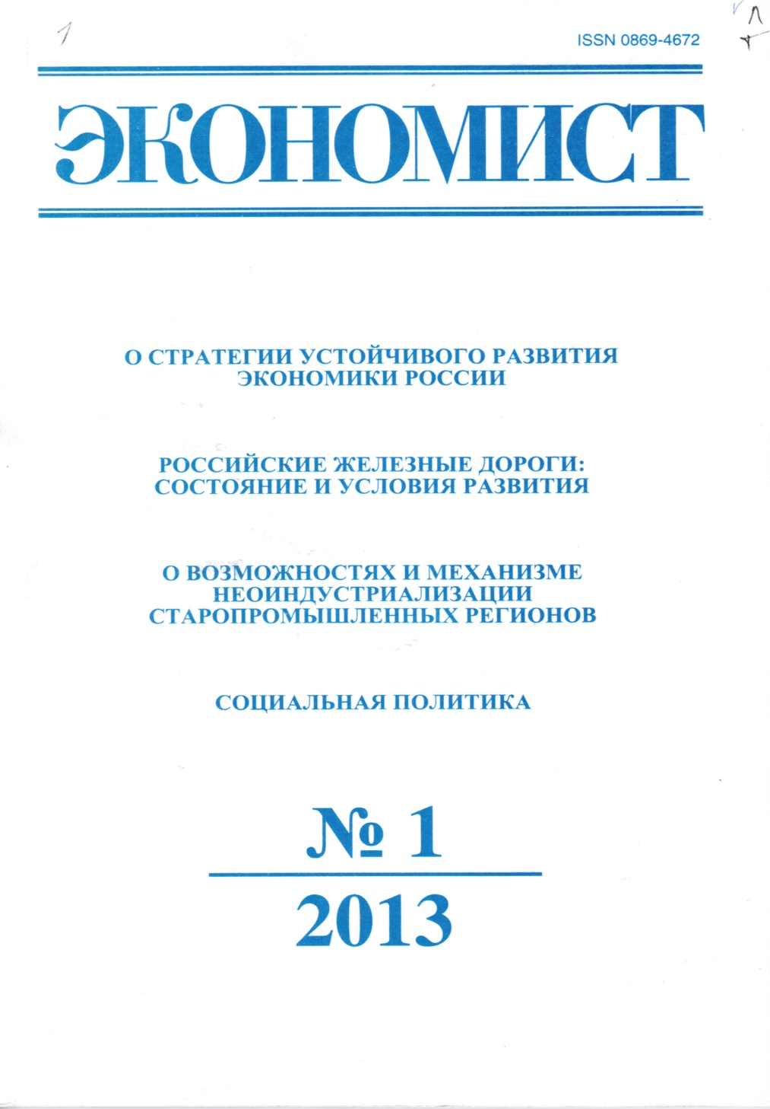
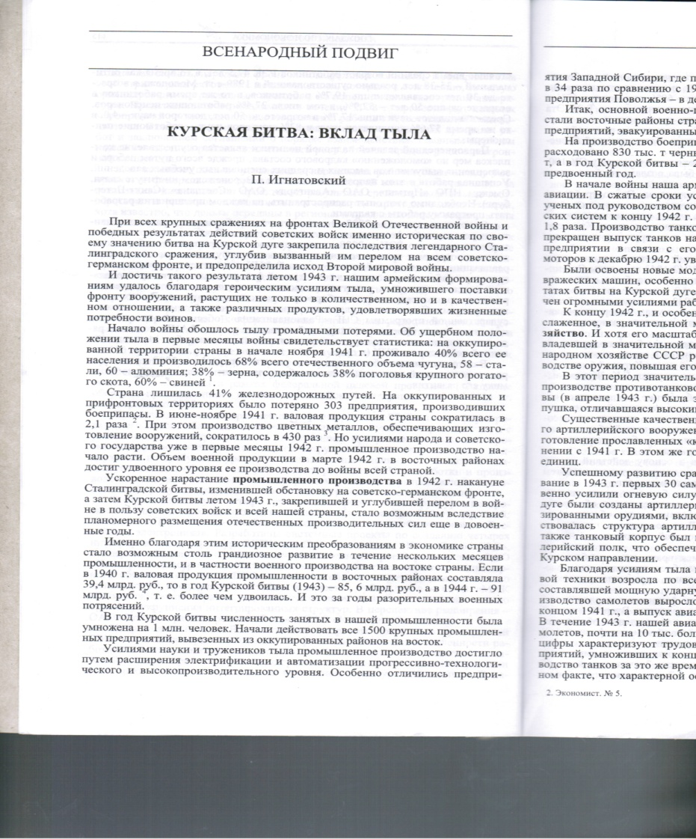
Игнатовский П. Курская битва: вклад тыла / П. Игнатовский // Экономист. – 2008. - № 5. – С. 16-22.
Историческая по своему значению битва на Курской дуге закрепила последствия Сталинградского сражения и предопределила исход Второй мировой войны. Достичь такого результата летом 1943 г. нашим армейским формированиям удалось благодаря героическим усилиям тыла, умножившего поставки фронту вооружений, растущих в количественном и в качественном отношении, а также различных продуктов, удовлетворявших жизненные потребности воинов. О неоценимом вкладе тыла в исход Курской битвы и рассказывает нам автор в данной статье. Воины вооруженного тыла нередко принимали участие в боях, выполняли защитные операции, сохраняя транспортируемые грузы.

Slide 9
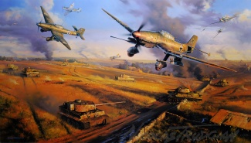
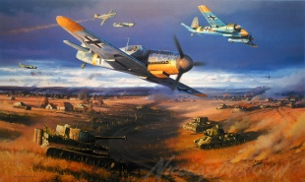
Те бои – как мера нашей силы.
Потому она и дорога,
Насмерть прикипевшая к России
Курская великая дуга.
Борисов М.

Slide 10
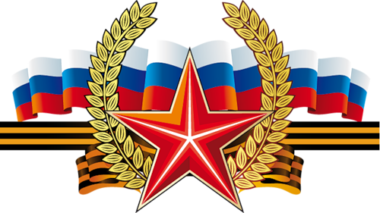
Командующие
Курской битвы.

Slide 11
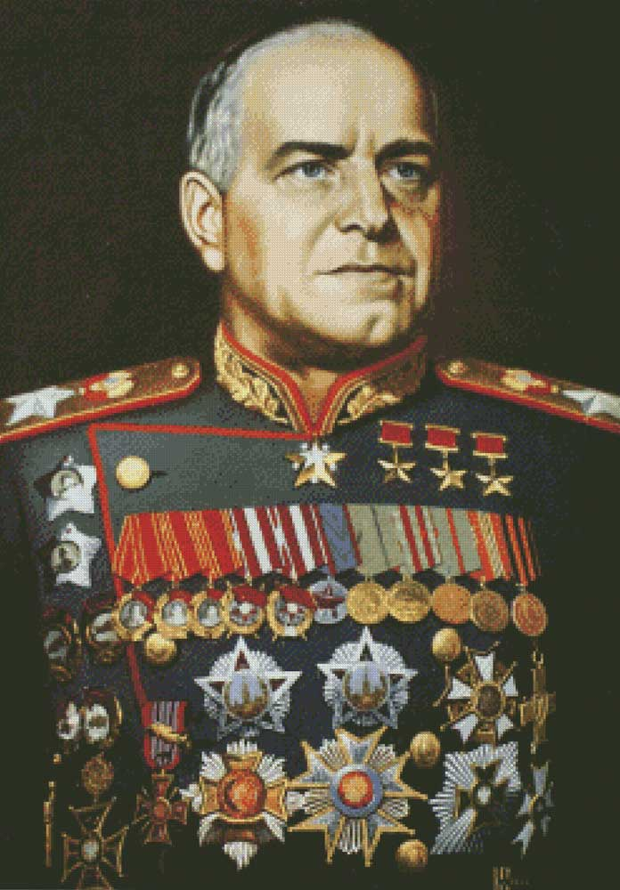
Георгий Константинович Жуков
(1896 – 1974)
Главные черты полководческого таланта Георгия Константиновича Жукова - творчество, новаторство, умение принимать неожиданные для противника решения. Его отличали также глубокий ум и проницательность. По словам Макиавелли, «ничто так не делает полководца великим, как умение проникать в замысел противника». Эта способность Жукова сыграла особенно важную роль при обороне Ленинграда и Москвы, когда при крайне ограниченных силах только за счет хорошей разведки, предвидения возможных направлений ударов противника ему удавалось собирать практически все имеющиеся средства и отражать удары противника.

Slide 12
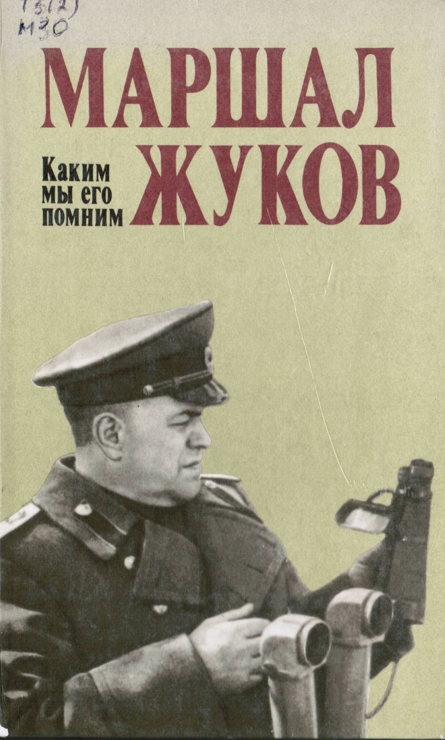
Т3(2) Маршал Жуков. Каким мы его
М30 помним. – 2-е изд., доп. – М. : Политиздат, 1989. – 415 с. : ил.
Авторы этой книги вспоминают рассказы маршала, свои встречи с ним на Халхин-Голе, в годы Великой Отечественной войны, в мирные дни и создают своеобразный коллективный портрет Г. К. Жукова, открывая малоизвестные страницы его биографии. Второе издание книги подготовлено по просьбе читателей. Оно дополнено некоторыми фактами, включенными главным образом в летопись жизни маршала. Адресовано массовому читателю.

Slide 13
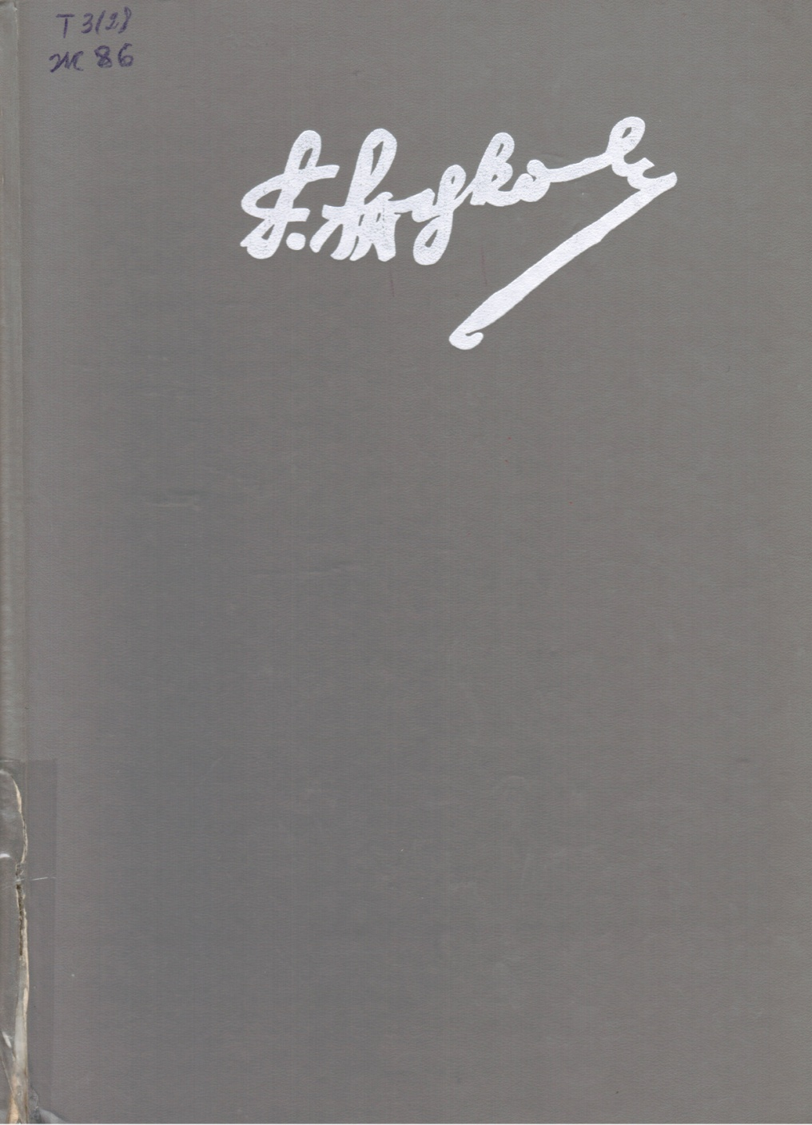
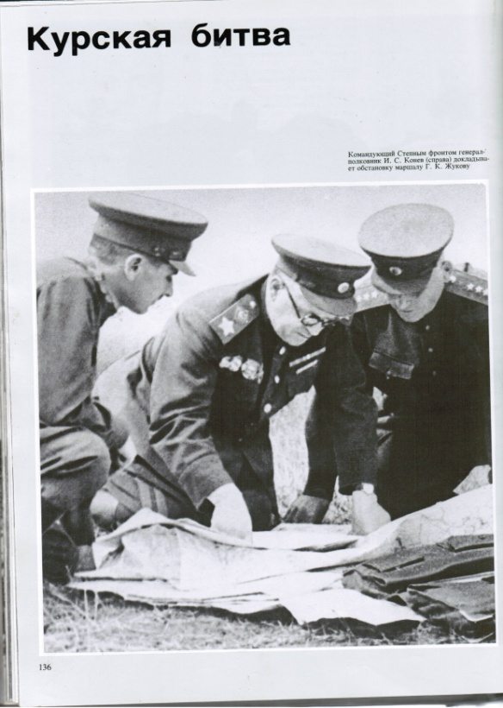
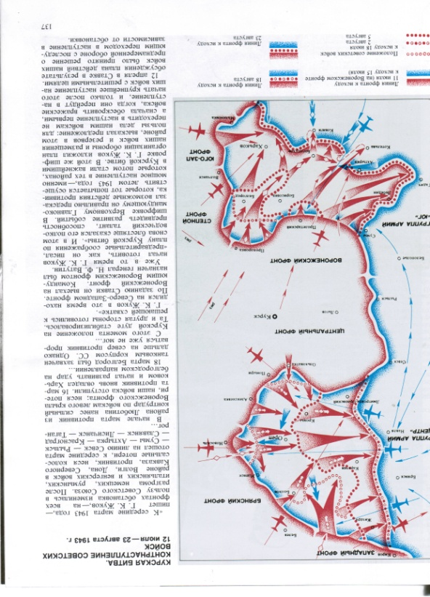
Т3(2) Г. К. Жуков: фотоальбом о
Ж86 выдающемся советском полководце Маршале Советского Союза Г. К. Жукове. – 4-е изд. – М. : Планета, 1989. – 239 с.
Данная книга представляет собой фотоальбом о выдающемся советском полководце маршале Советского Союза Георгии Константиновиче Жукове. В этом издании использованы документальные фотографии и кинокадры из фондов множества музеев и архивов. Текст фотоальбома составлен по книге Г. К. Жукова «Воспоминания и размышления». В настоящем фотоальбоме мы можем узнать полную биографию маршала, начиная с ранних лет, продолжая становлением полководца и заканчивая временем воспоминаний и размышлений.

Slide 14
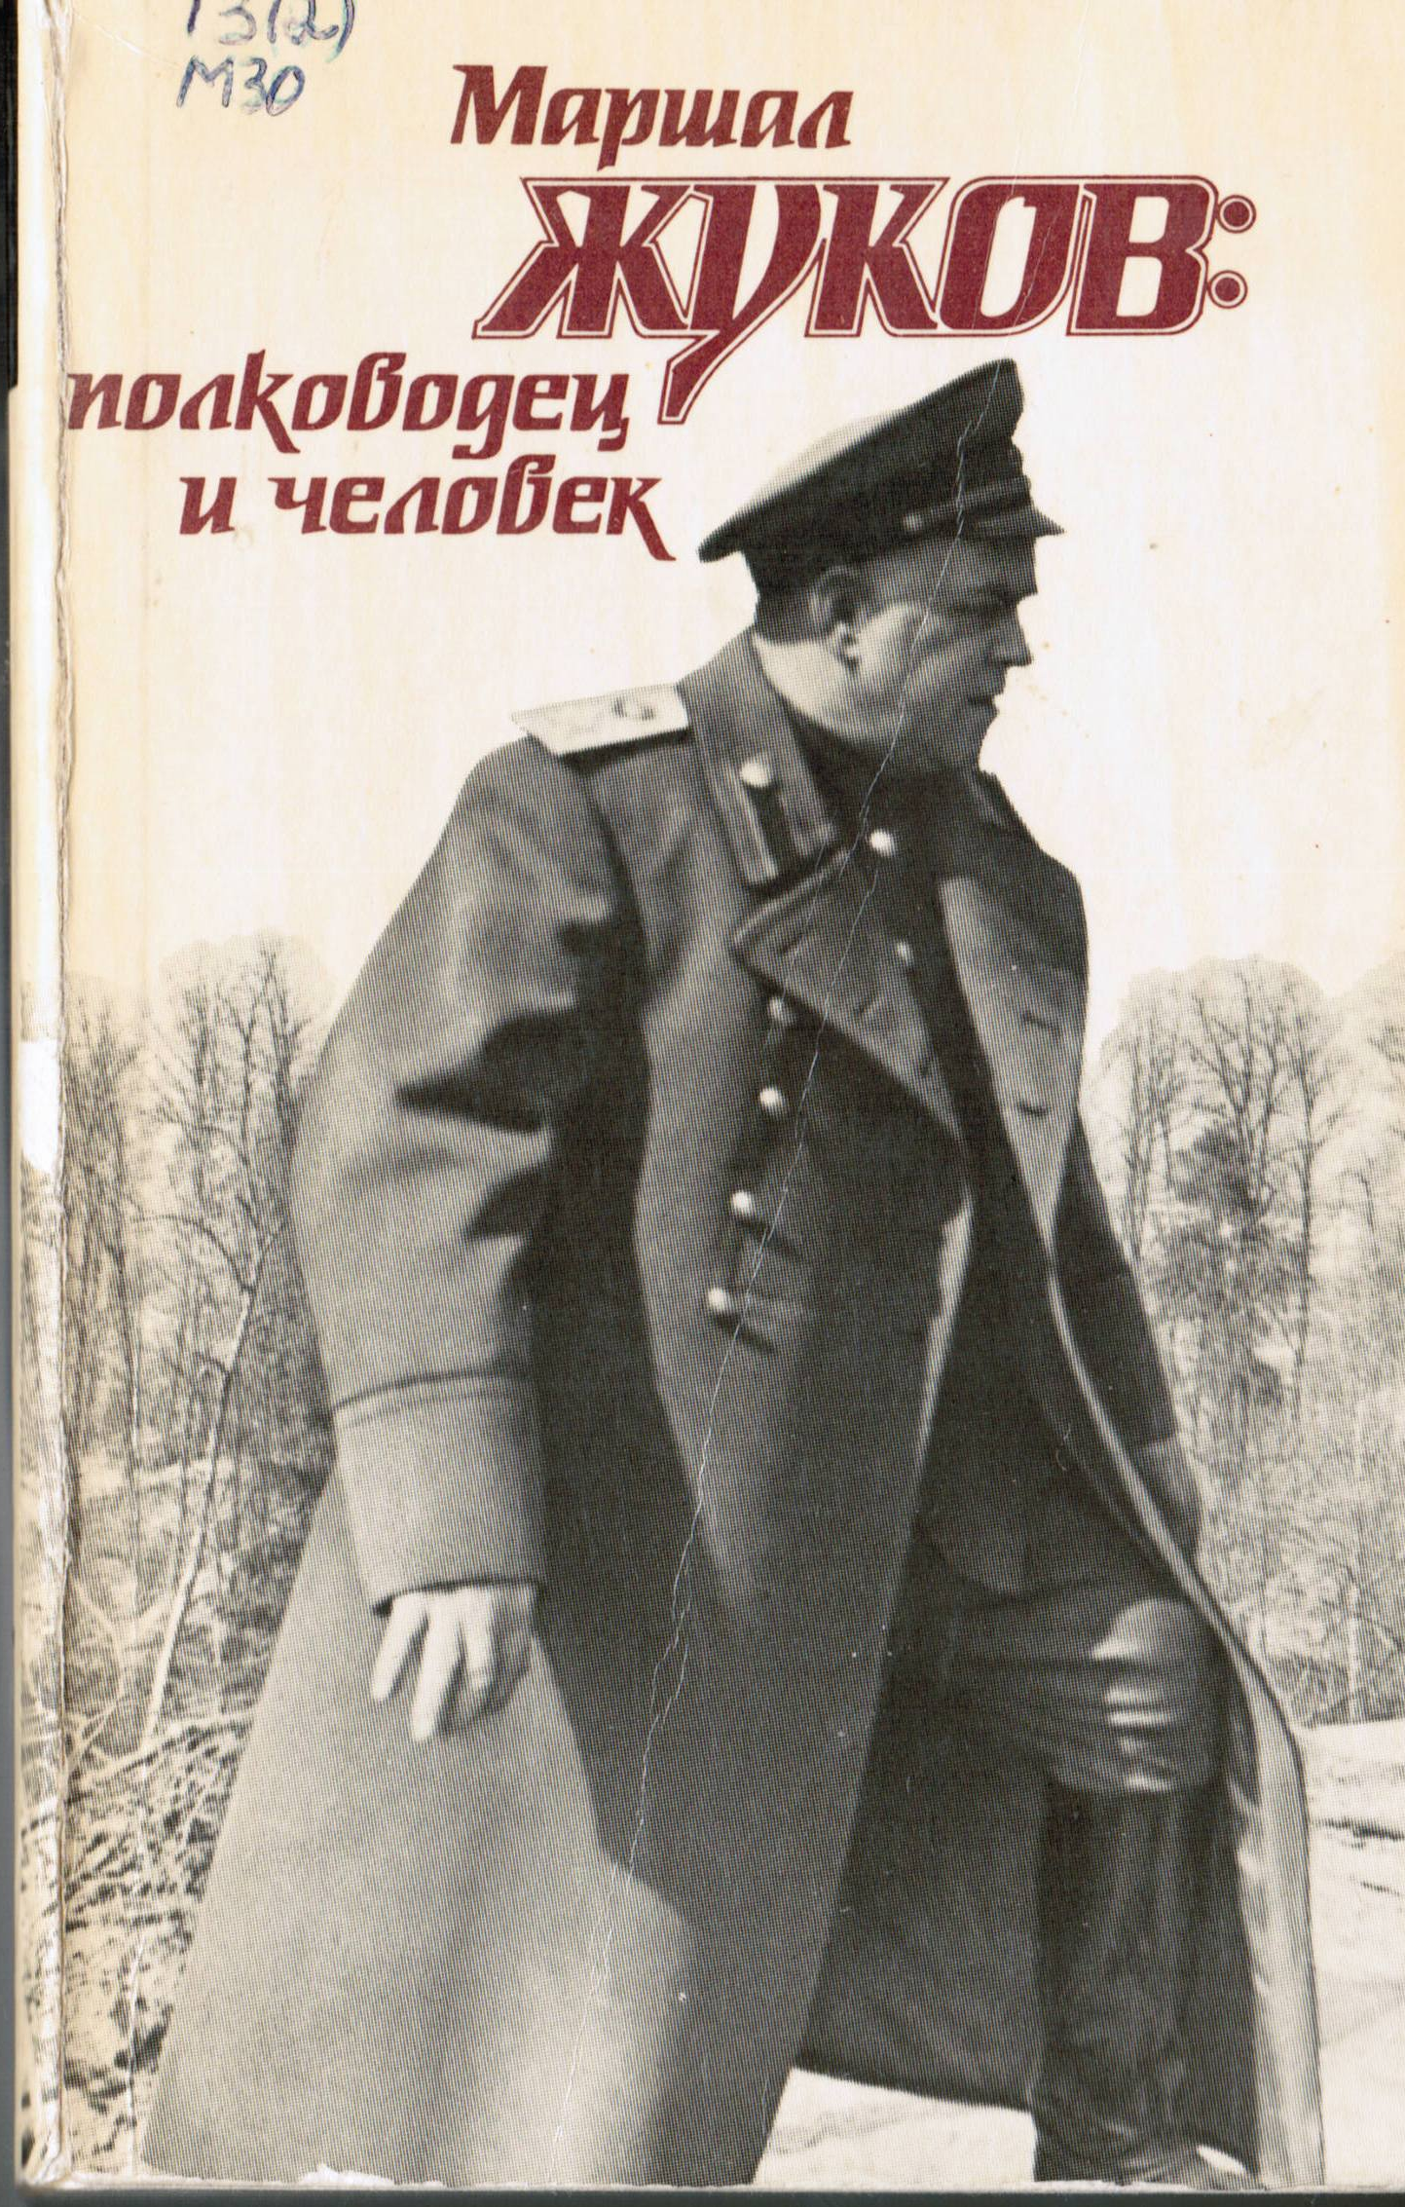
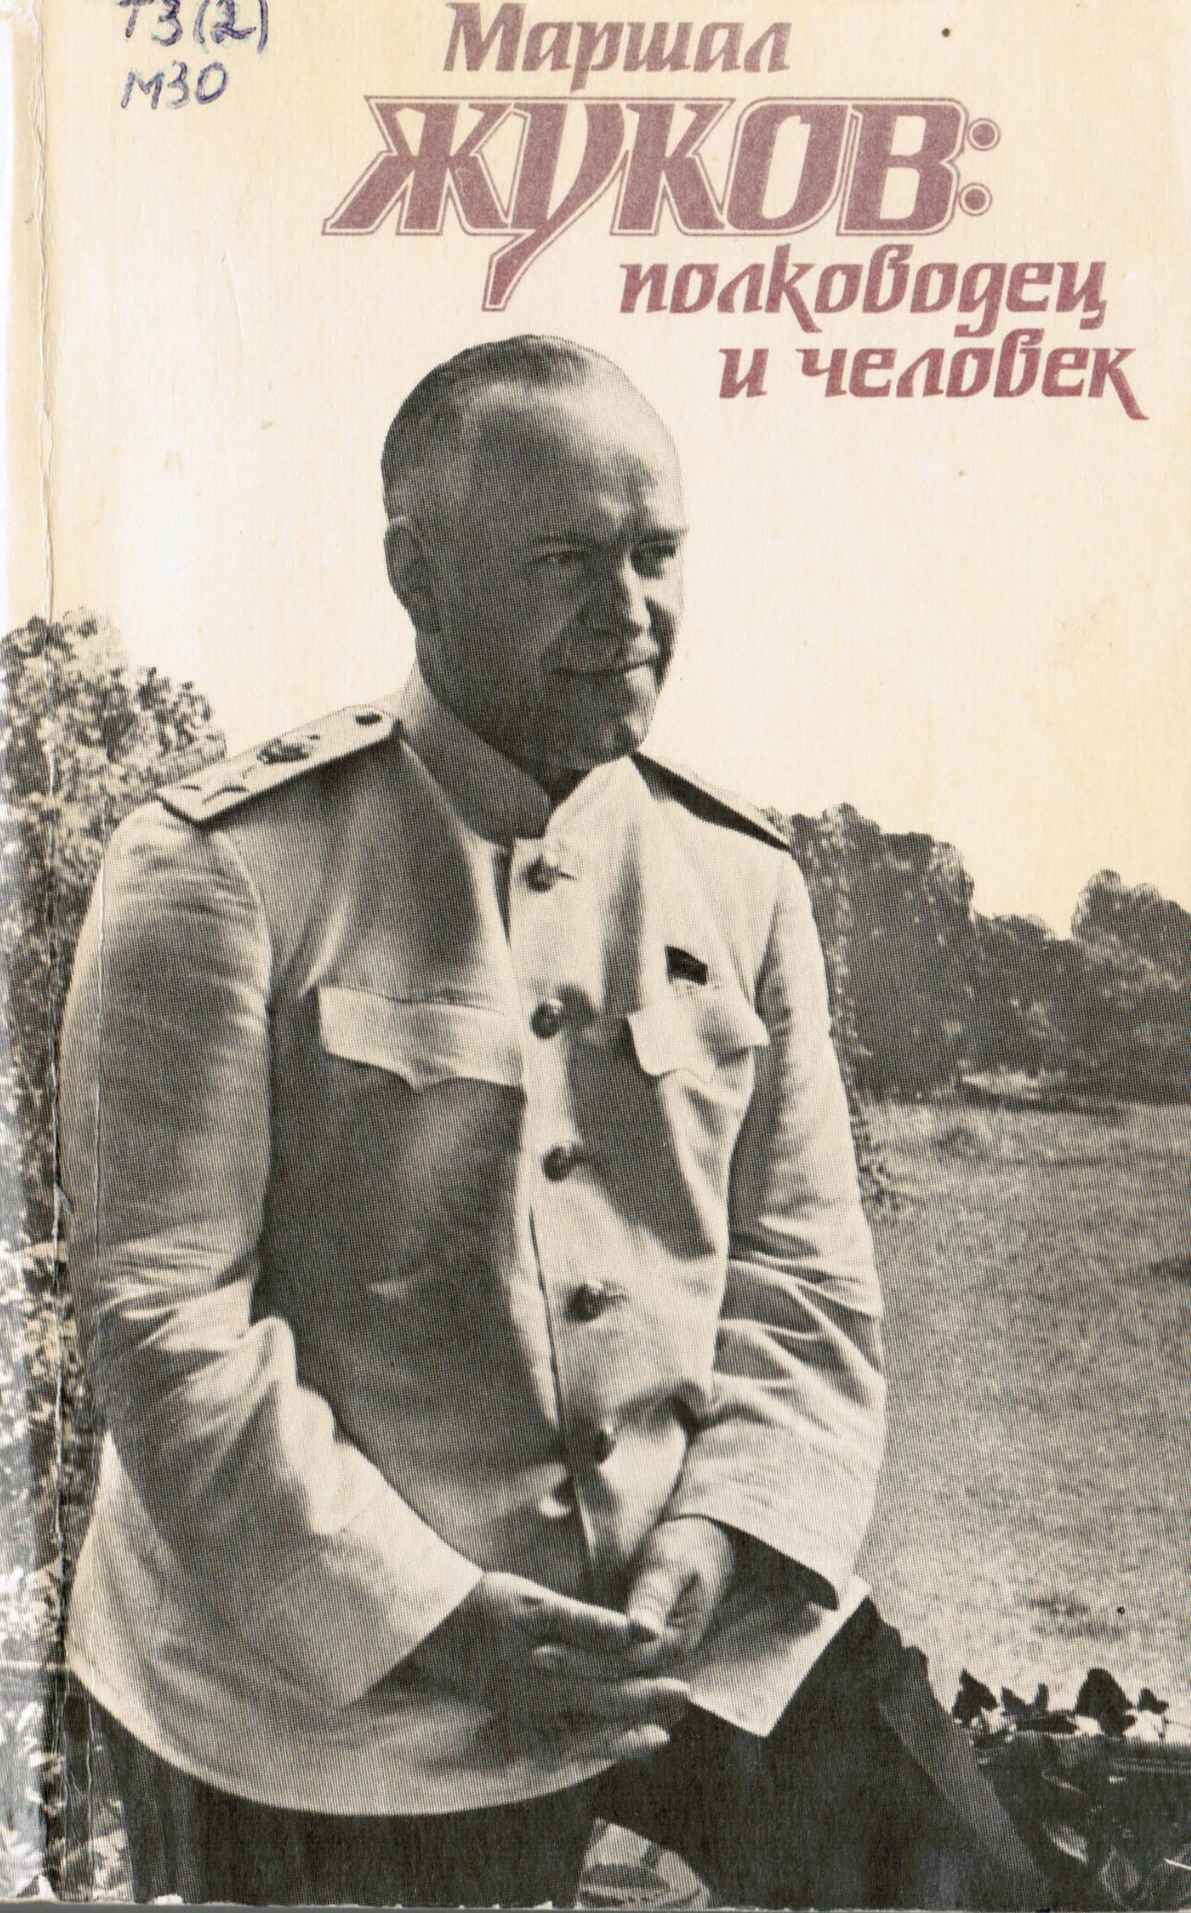
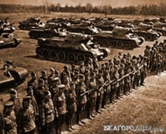
Т3(2) Маршал Жуков: полководец и
М30 человек : в 2т. – М. : Изд-во
АПН, 1988.
Т. 1. - 384 c.
Т. 2. – 256 с.
В сборник, посвященный Маршалу Советского Союза Георгию Константиновичу Жукову, вошли воспоминания и статьи, написанные его родными и близкими, боевыми соратниками, друзьями. Многие из них впервые взялись за перо, чтобы помочь воссоздать портрет великого полководца. Перед читателем предстанет весь жизненный путь маршала, о многих фактах его биографии говорится впервые.

Slide 15
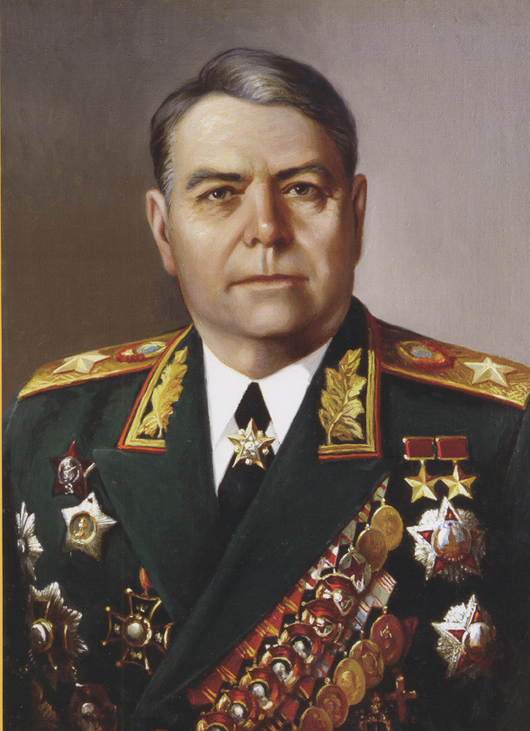
Александр Михайлович Василевский
(1895 – 1977)
Другим выдающимся военачальником стратегического плана являлся Александр Михайлович Василевский. Будучи во время войны начальником Генштаба на протяжении 34-х месяцев, А. М. Василевский только 12 месяцев был в Москве, в Генштабе, а 22 месяца находился на фронтах. Г. К. Жуков и A. M. Василевский обладали развитым стратегическим мышлением, глубоким пониманием обстановки. Именно это обстоятельство привело к одинаковой оценке обстановки и выработке дальновидных и обоснованных решений по контрнаступательной операции под Сталинградом, к переходу к стратегической обороне на Курской дуге и в ряде других случаев.

Slide 16
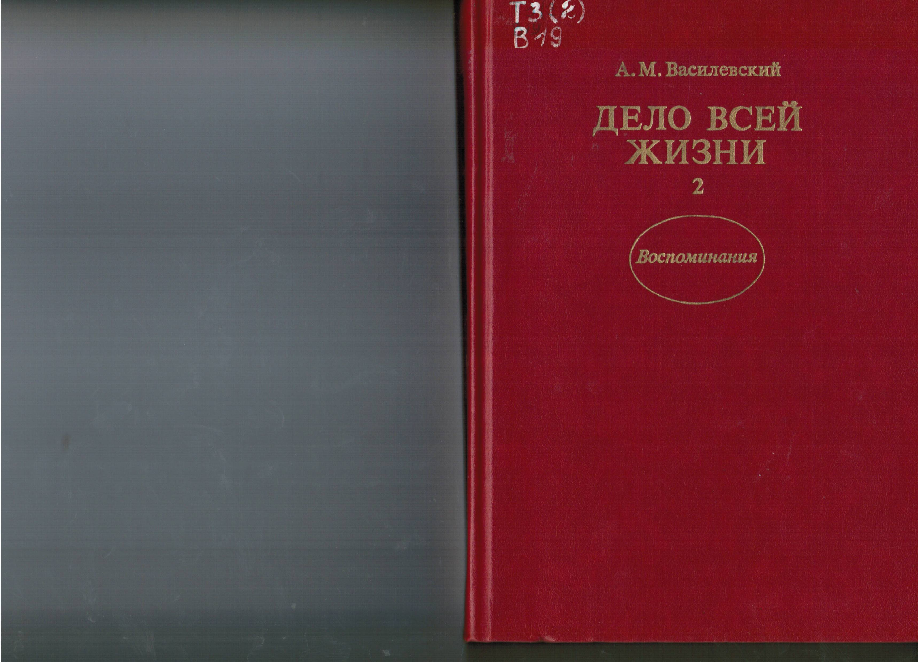
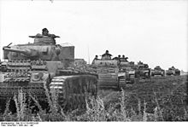
Т3(2) Василевский А. М. Дело всей
В19 жизни / А. М. Василевский. – Кн. 2. – 6-е изд. – М. : Политиздат, 1989. – 303 с. : ил.
Во вторую книгу воспоминаний Маршала Советского Союза А. М. Василевского вошли главы, охватывающие период с июля 1943 года по сентябрь 1945 года. Первая глава называется «На Курской дуге». Как отмечает автор, события ранней весны 1943 года ему особенно памятны. Это и понятно. «Курская битва, к которой мы готовились продолжительное время, - пишет А. М. Василевский, - во многом определила дальнейший ход второй мировой войны». В данной книге представлено множество фотографий из жизни автора в военные годы, а также переписка с читателями.

Slide 17
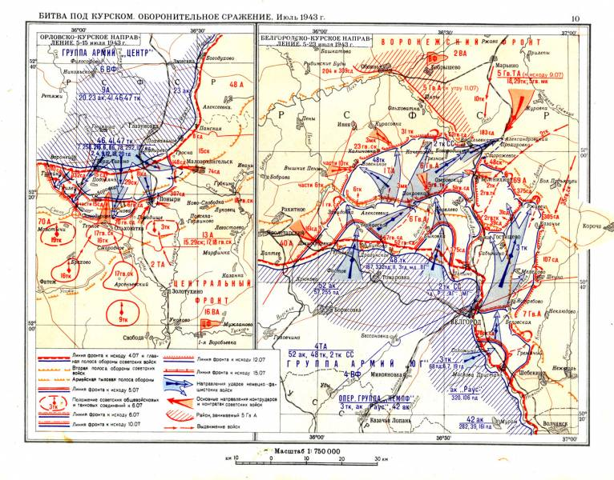
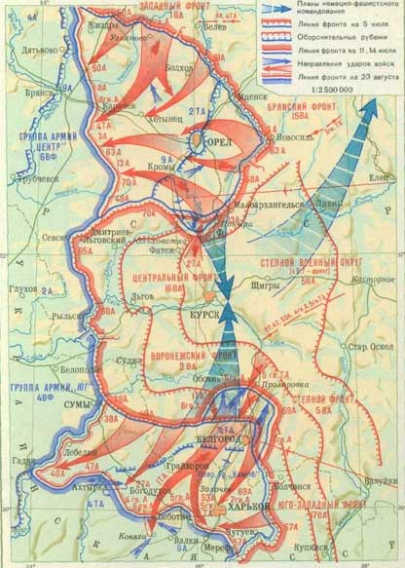
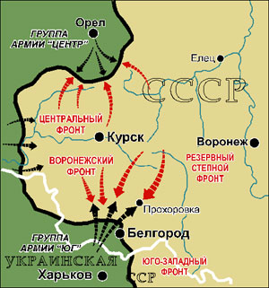
Курская оборонительная операция

Slide 18
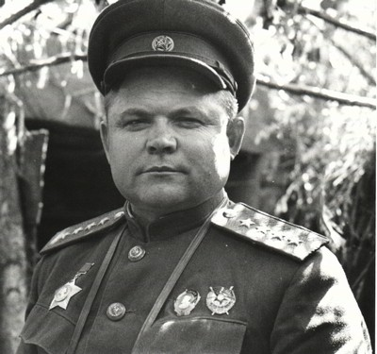
Николай Фёдорович Ватутин
(1901 – 1944)
Военачальник, генерал армии (1943), Герой Советского Союза (1965, посмертно). Во время Великой Отечественной войны начальник штаба Северо-Западного фронта, зам. начальника Генштаба. С 1942 командующий войсками Воронежского, Юго-Западного (во время Сталинградской битвы) и 1-го Украинского фронтов (Курская дуга). Его войска приняли участие в освобождении Белгорода, Харькова, Киева. форсировании Днепра и т.д.

Slide 19

Т3(2) Ратная доблесть белгородцев:
Р25 герои Советского Союза и полные кавалеры ордена Славы. - Белгород: Изд-во «Истоки», 1995. - 396 с. : ил.
Предлагаемая читателю книга, посвященная 50-летию победы – это материалы о Героях Советского Союза и полных кавалерах ордена Славы. Основополагающим принципом расположения материалов о Героях Советского Союза в книге положен год совершения подвига, а внутри каждого года статьи подобраны в алфавитном порядке фамилий Героев. Среди них приведена биография Николая Федоровича Ватутина. Войска фронта под его командованием в период Курской битвы летом 1943 года в оборонительных и наступательных боях нанесли немецко-фашистским войскам сокрушительное поражение, после чего был награжден орденом Кутузова 1-й степени.

Slide 20
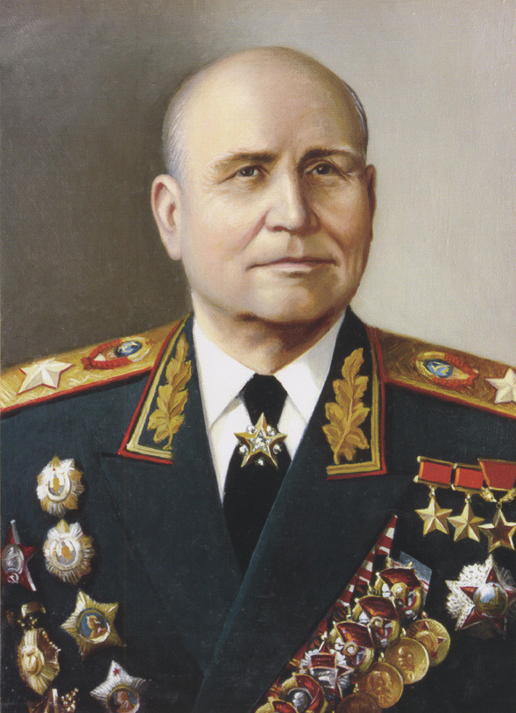
Иван Степанович
Конев
(1897 – 1973)
Важной чертой полководческого таланта является интуиция, позволяющая добиться внезапности удара. Этим редким качеством обладал Иван Степанович Конев. Его полководческий талант наиболее убедительно и ярко проявился в наступательных операциях, в ходе которых было одержано много блестящих побед. При этом он всегда стремился не ввязываться в затяжные бои в больших городах и обходными маневрами вынуждал противника покинуть город. Это позволяло ему уменьшить потери своих войск, не допустить больших разрушений и жертв среди мирного населения.

Slide 21
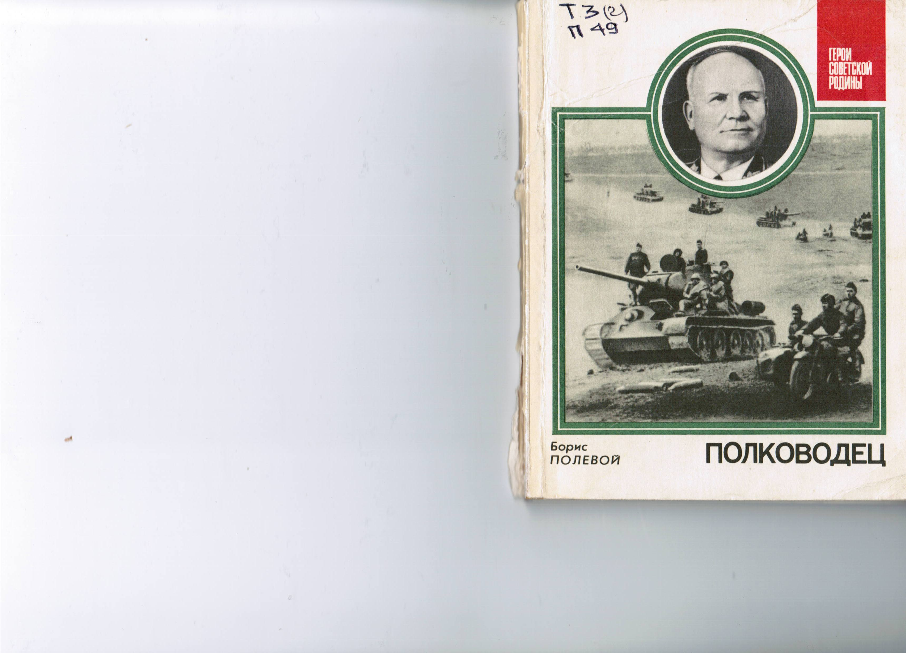
Т3(2) Полевой Б. Н. Полководец:
П49 биографическая повесть о И. С. Коневе / Б. Н. Полевой. – 2-е изд. - М. : Политиздат, 1983. – 127 с. : ил.
Эта книга рассказывает о выдающемся советском полководце, Маршале Советского Союза Иване Степановиче Коневе, активном участнике гражданской и Великой Отечественной войн. В годы борьбы с фашистскими захватчиками И. С. Конев командовал войсками ряда фронтов, под его руководством были блестяще проведены многие боевые операции. В своей небольшой повести автор – известный советский писатель Б. Полевой – не ставил перед собой такой цели. В то же время он неоднократно встречался с маршалом Коневым как на дорогах войны, так и в послевоенные годы. Это позволило ярче нарисовать образ героя-воина, талантливого военачальника, беспредельно преданного партии и народу коммуниста.

Slide 22
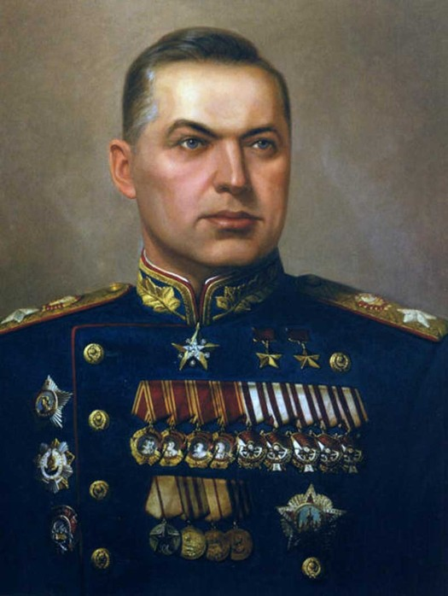
Константин Константинович Рокоссовский
(1896 – 1968)
Неоценимым качеством советских полководцев была их способность к разумному риску. Эта черта полководческого таланта отмечалась, например, у маршала Константина Константиновича Рокоссовского. Одна из замечательных страниц полководческой деятельности К. К. Рокоссовского - Белорусская операция, в которой он командовал войсками 1-го Белорусского фронта.

Slide 23
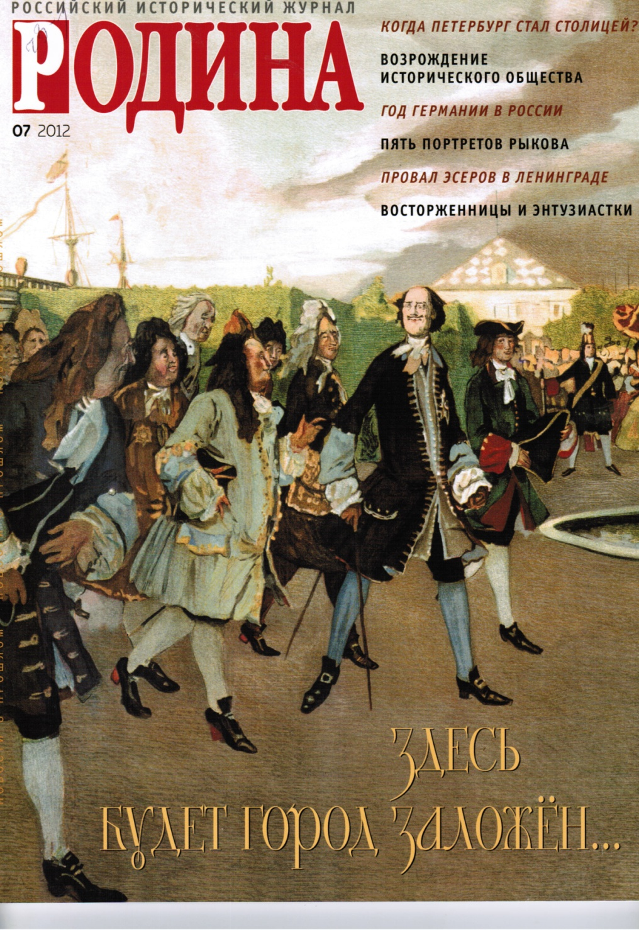
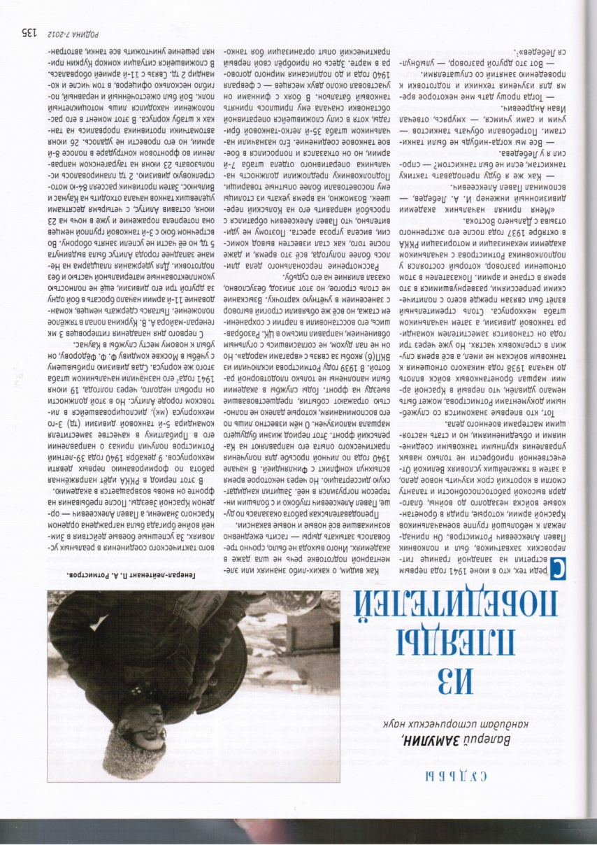
Замулин В. Из плеяды победителей / В. Замулин // Родина. – 2012. - № 7. – С. 135-138.
В данной статье автор рассказывает о полковнике Павле Алексеевиче Ротмистрове. Курская битва стала для командарма первой боевой операции в этой должности. И хотя она принесла ему впоследствии широкую известность, сразу после завершения боёв лишь благодаря порядочности начальника Генштаба маршала А. М. Василевского на его карьере не был поставлен жирный крест. Об этом и других моментах жизни П. А. Ротмистрова знакомит нас автор статьи. Анализируя боевой путь Павла Алексеевича, нельзя не отметить его удивительную преданность главному делу своей жизни – танковым войскам. Это была неординарная личность, человек сильной воли, целеустремлённый и талантливый военачальник.

Slide 24
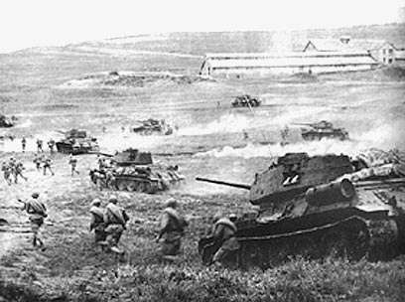
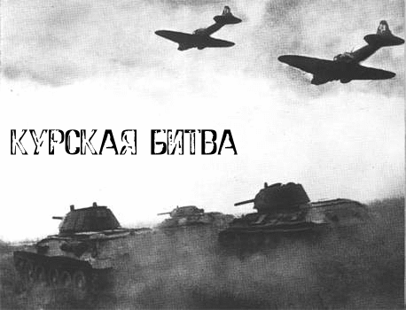
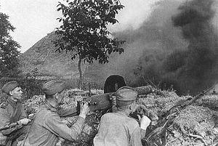
Это ты разметала по-русски
Ненавистные орды врага
В небывалом сраженье под Курском
До конца, огневая дуга.
И тому не бывать, чтоб ромашки
Вновь топтала чужая нога.
Ты не только для нас день вчерашний,
Ты всегда – Огневая Дуга.
Саранских В.

Slide 25
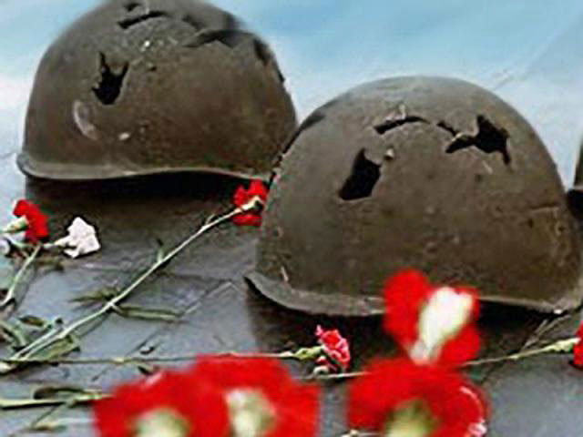
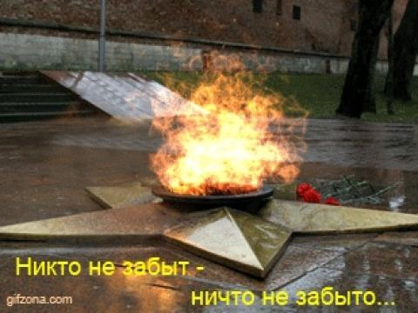

Память Великой битвы

Slide 26
Это не забыть
Здесь было все: и гарь , и копоть,
Горело все, как в страшном сне,
И было все не так далеко-
На Курской, ближней стороне.
Смешалось все: земля и люди,
Снаряды, мины и огонь,
Вот это все мы не забудем-
Хоть много прожито времен.
Уж многих нет, они погибли,
Но помнить вместе мы должны-
Ковал кто вместе эту битву,
Дорогу Мужества страны!
За эту память мы в ответе,
Чтоб больше не было войны,
Должны запомнить наши дети-
Что мир и счастье - всем нужны !
А. И. Калинина

Slide 27
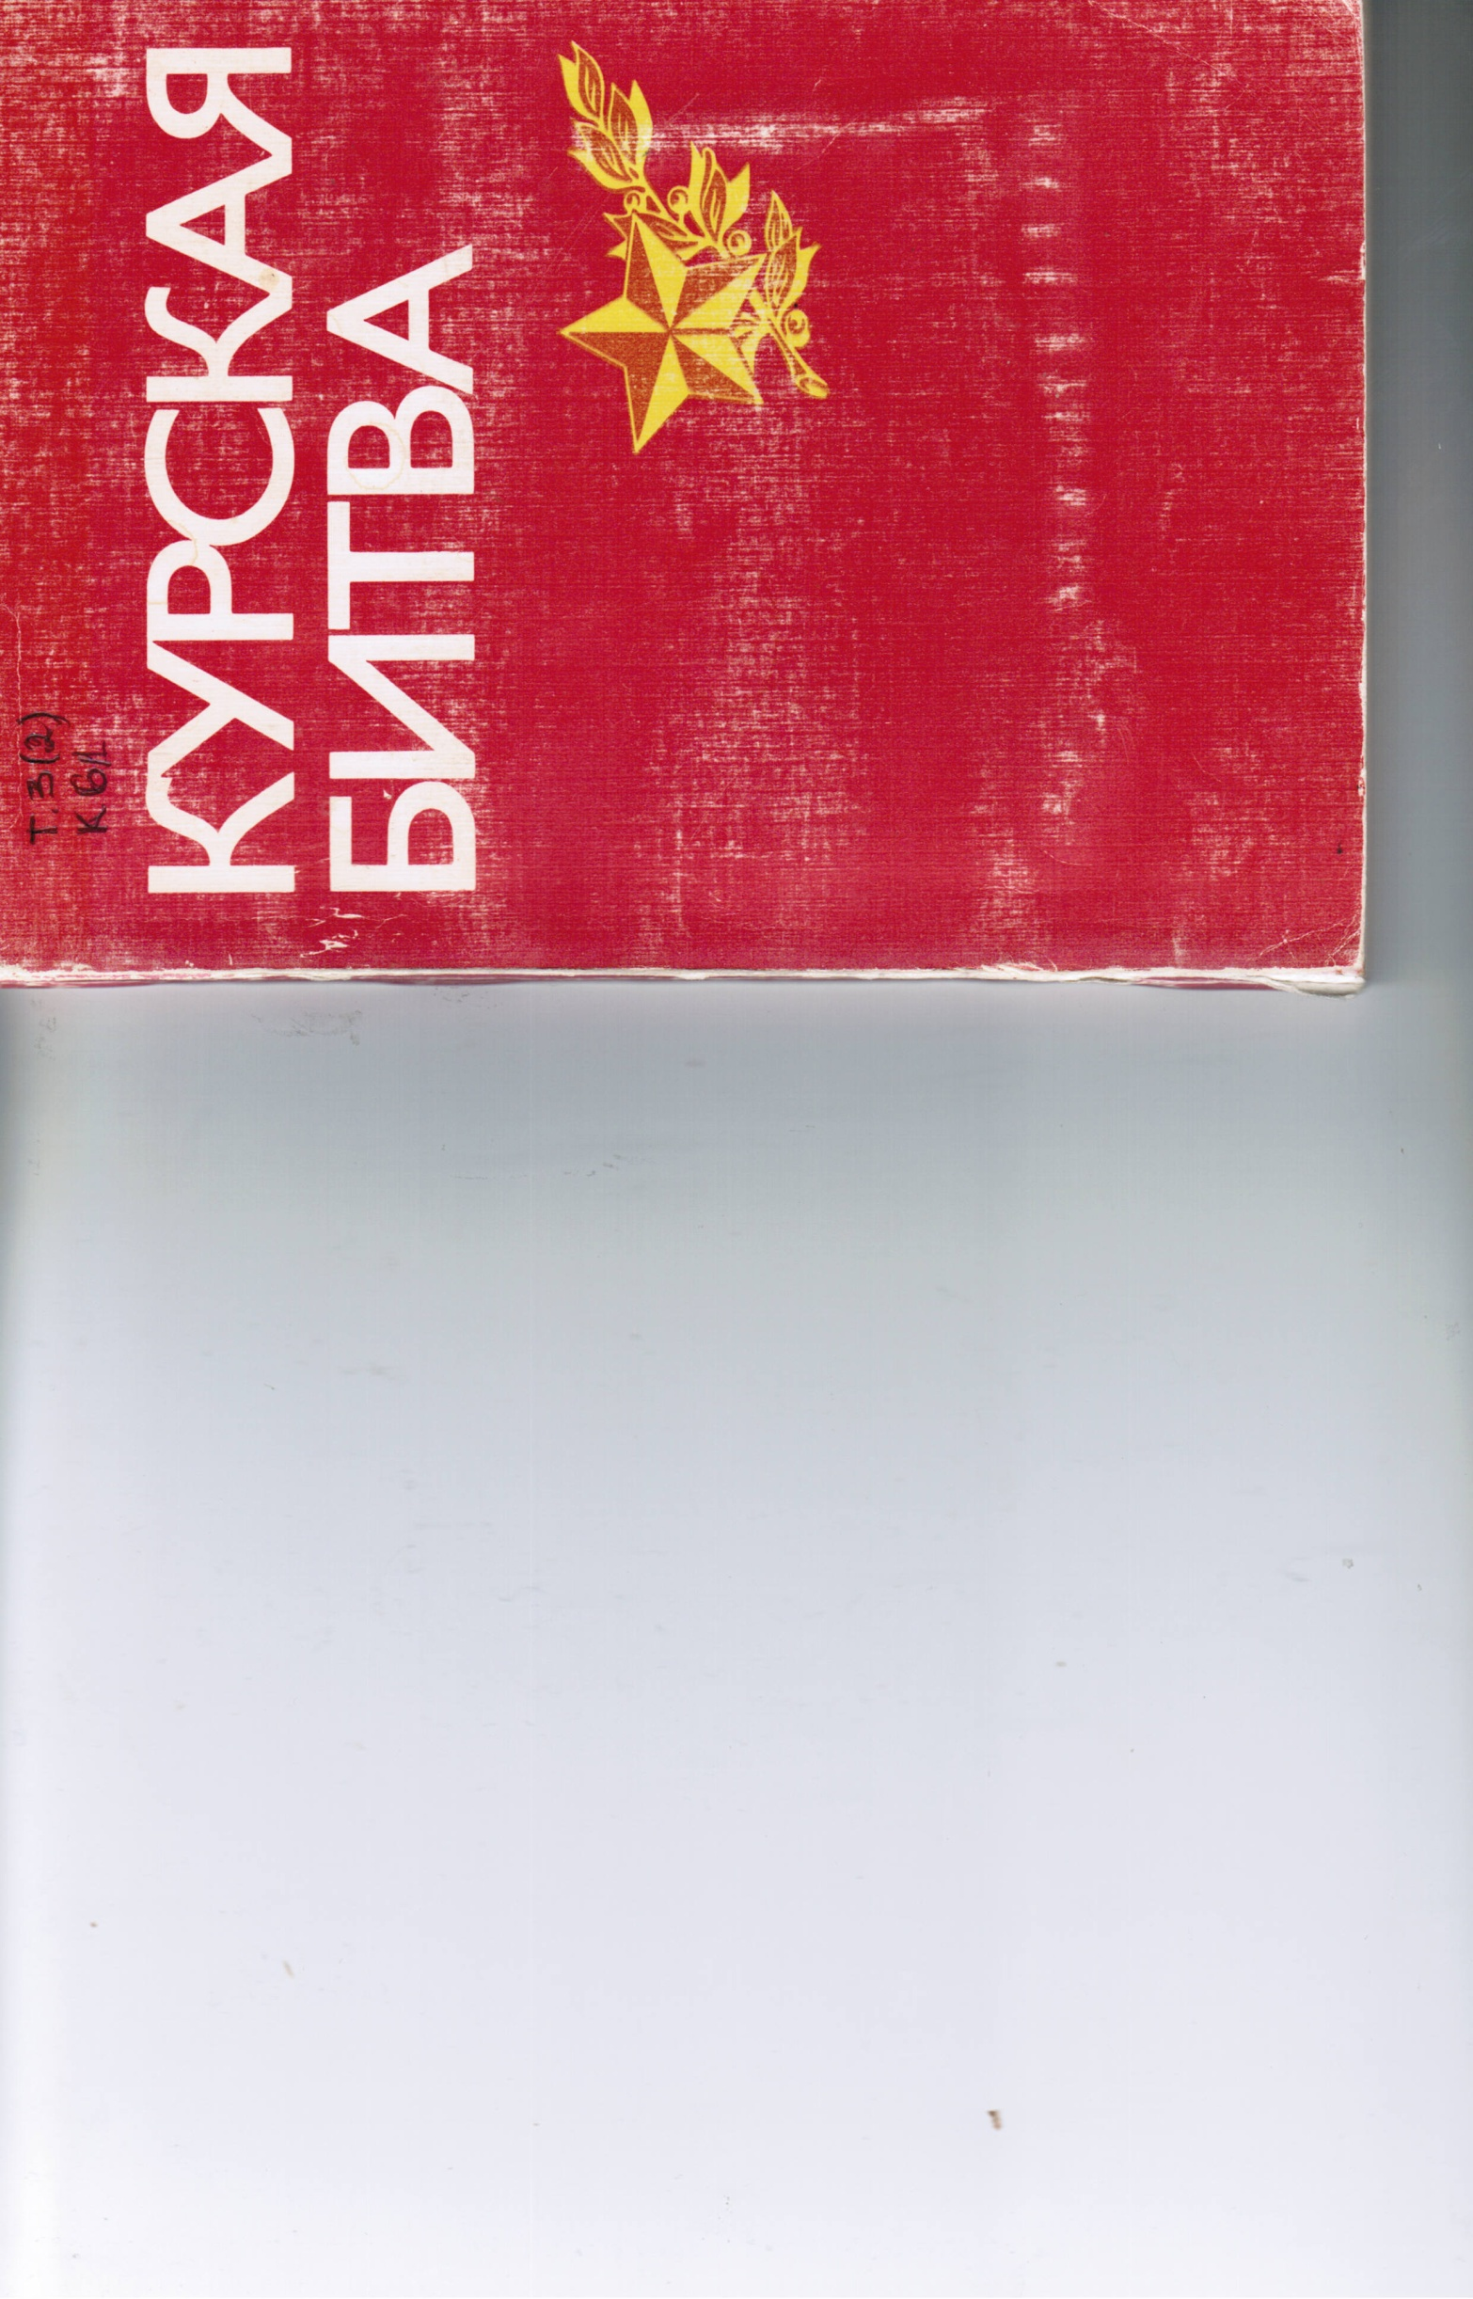
Т3(2) Колтунов Г. А. Курская битва /
К61 Г. А. Колтунов, Б. Г. Соловьев. – М. : Воениздат, 1983. – 128 с. : ил.
Эта книга о Курской битве – крупнейшем сражении в истории Великой Отечественной и второй мировой войн. Гитлеровская Германия, потерпев сокрушительное поражение на полях Подмосковья и у стен Сталинграда, решила летом 1943 года взять реванш – двумя сходящимися мощными ударами в сторону Курска окружить и уничтожить советские войска на выступе и продолжить наступление на восток. Но не суждено было осуществиться гитлеровской операции «Цитадель». Тому, как советские воины ее сокрушили в ожесточенных оборонительных боях, а затем, перейдя в контрнаступление, разгромили мощные группировки вермахта в районах Орла, Белгорода, Харькова, и посвящается настоящее издание, рассчитанное на широкий круг читателей.

Slide 28
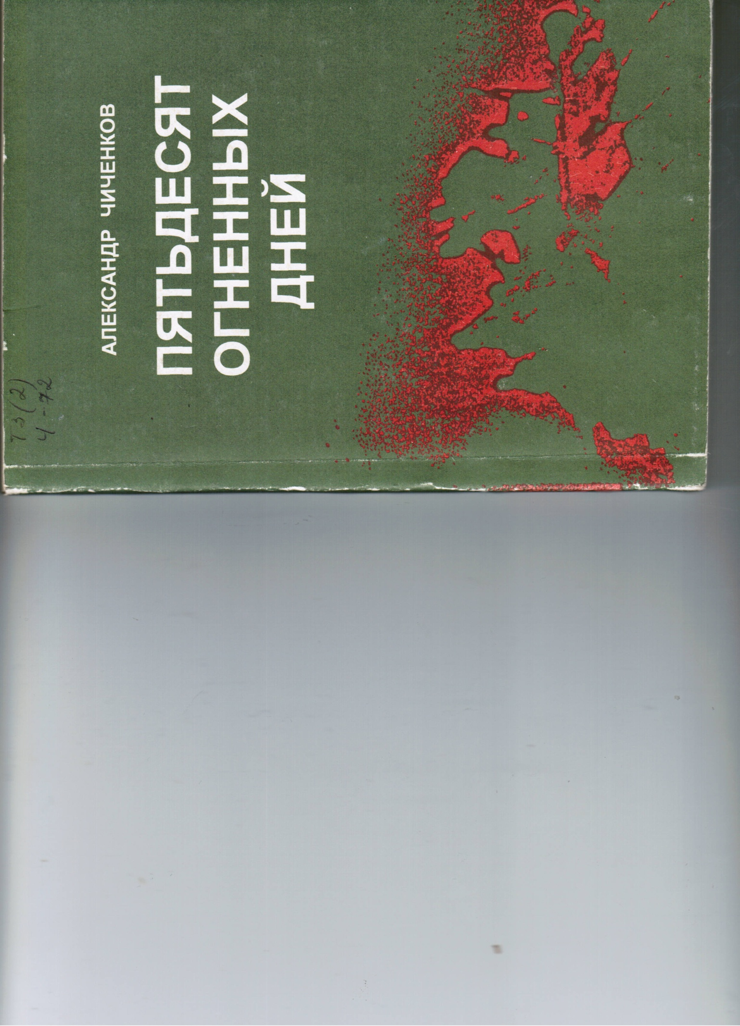
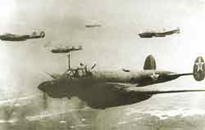
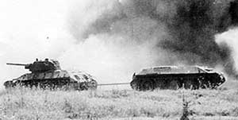
Т3(2) Чиченков А. Н. Пятьдесят
Ч72 огненных дней: хроника / А. Н. Чиченков. – Белгород: Крестьянское дело, 1996. – 224 с.
В книге последовательно пересказываются основные события каждого из пятидесяти дней, в течение которых продолжалась Курская битва – одна из решающих битв Великой Отечественной войны, приводятся краткие описания многих подвигов солдат и командиров, одержавших победу в кровопролитных сражениях.

Slide 29
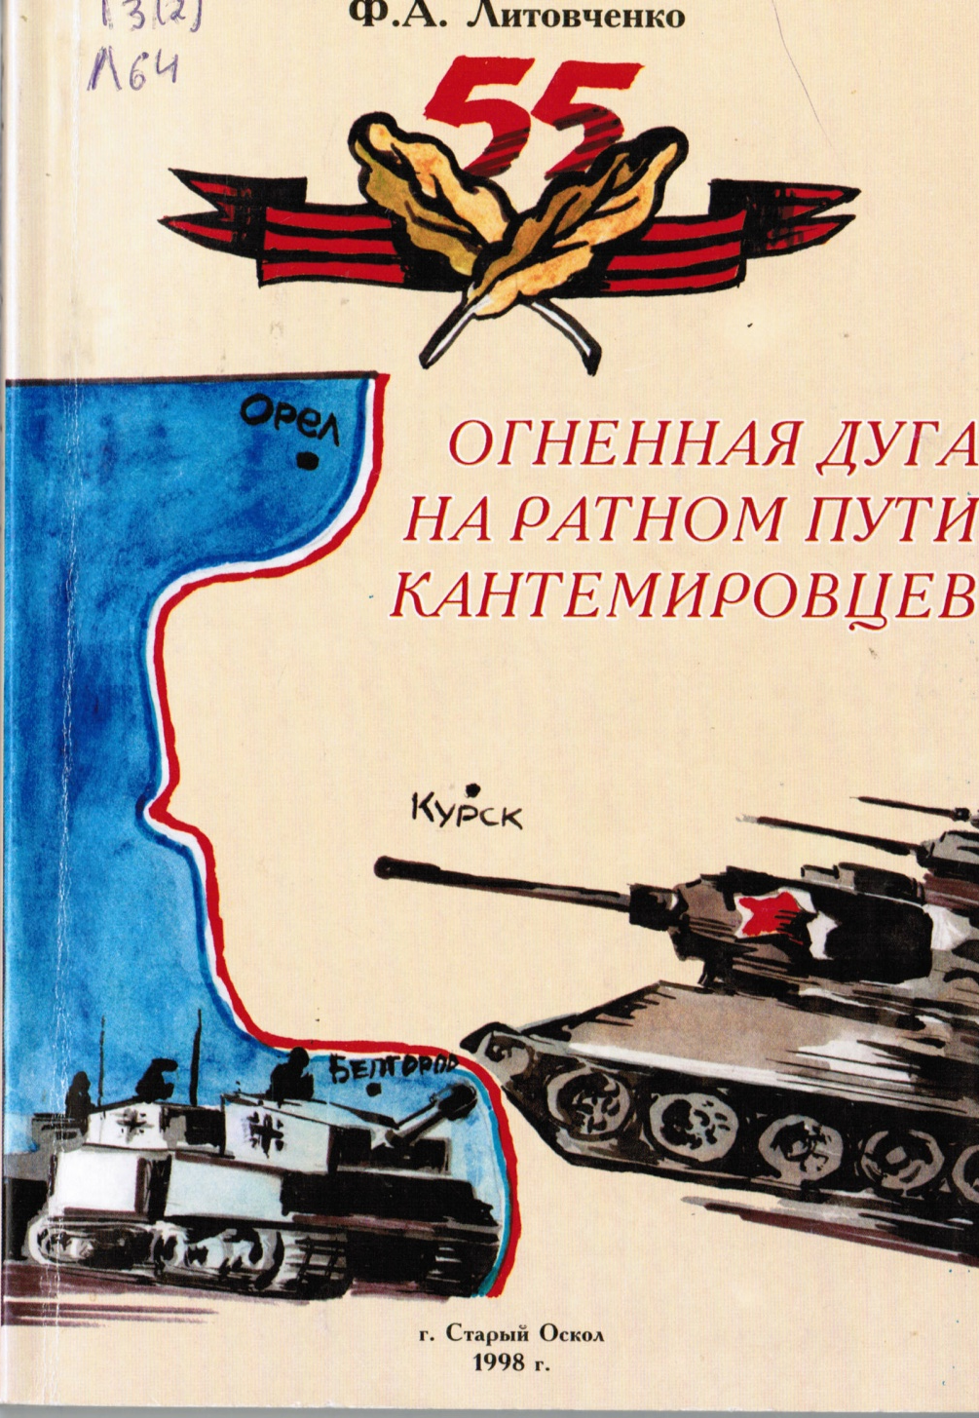
Т3(2) Литовченко Ф. А. Огненная
Л64 дуга на ратном пути кантемировцев / Ф. А. Литовченко. – 2-е изд. – Старый Оскол, 1998. – 136 с. : ил.
Книга издана в честь 55-летия Победы на Курской дуге и посвящается памяти гвардейцев-кантемировцев, которые внесли достойный вклад для победы в этом сражении. В книге изложены наиболее яркие страницы боевого пути 4-го гв. Кантемировского ордена Ленина Краснознаменского танкового корпуса, который в период войны был на острие главных ударов. Во втором дополненном издании книги раскрываются особенности боевых действий подразделений и частей корпуса в сражении на Курской дуге. О доблести и героизме. Воинском мастерстве личного состава. Книга рассчитана для тех, кто занимается героико-патриотическим воспитанием молодежи и для массового читателя.

Slide 30
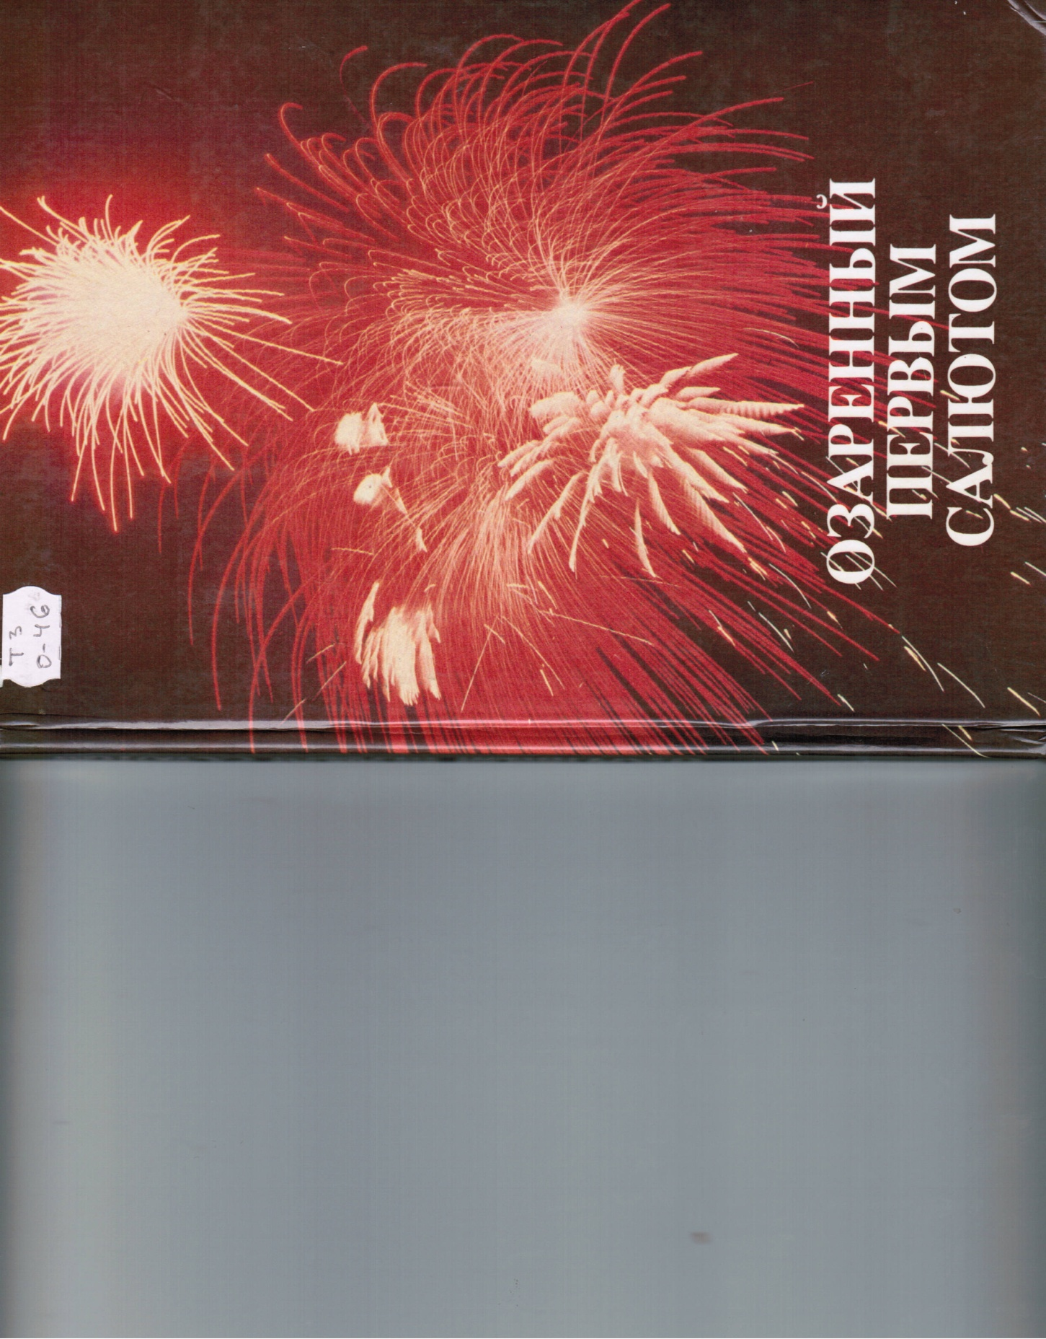
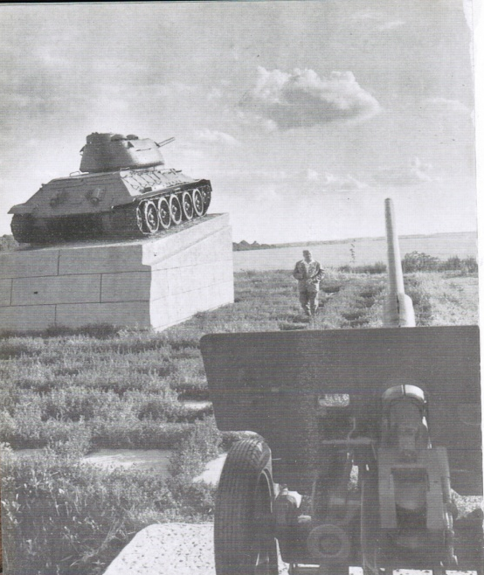
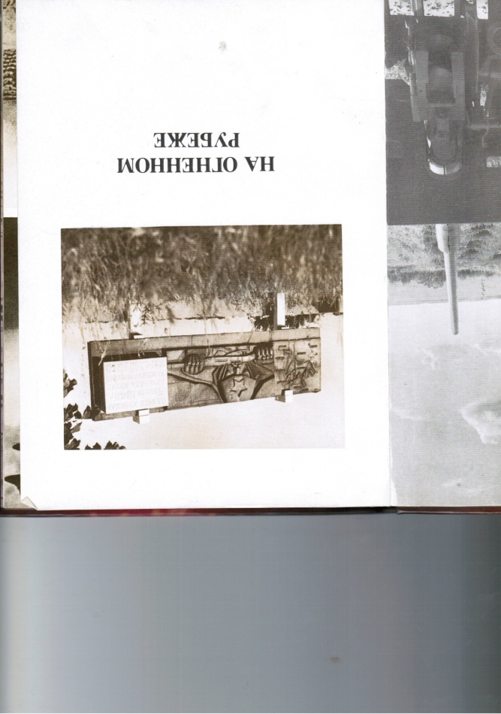
Т3(2) Озаренный первым салютом:
О46 фоторассказ о Белгороде. - М. : «Советская Россия», 1985. - 168 с. : ил.
На страницах данной книги можно проследить развитие Белгорода в фотографиях. В истории города немало славных военных страниц. Но такого года, каким стал 1943-й, не знавал старинный Белгород. Грозный и победный год, когда весь мир облетела весть о битве на Курской дуге. Этому событию посвящена большая глава «На огненном рубеже». В книге приведены фотографии поверженной немецкой техники с мест боев, эпизоды боевых сражений, руины города после битвы. Победу на Огненной дуге отметили салютом. Первым за всю историю Советских Вооруженных сил, первым салютом Великой Отечественной Войны. Все это мы можем проследить на страницах данной книги благодаря многочисленным фотографиям.

Slide 31
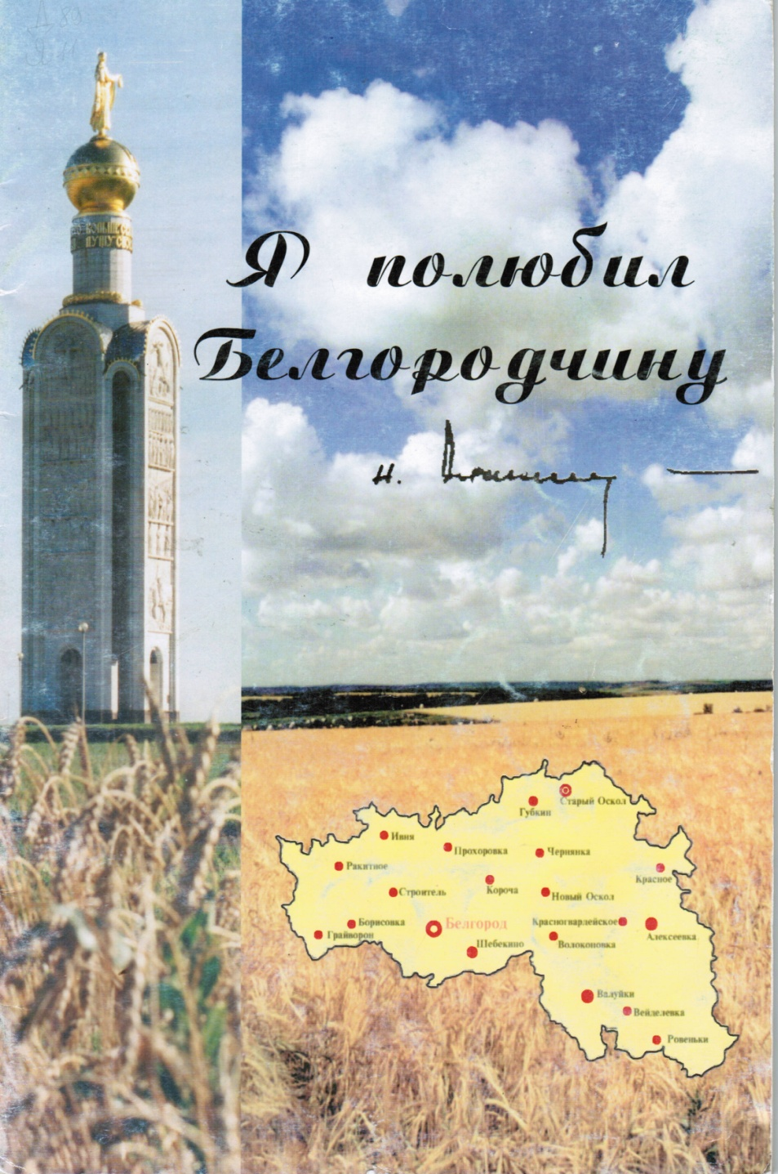
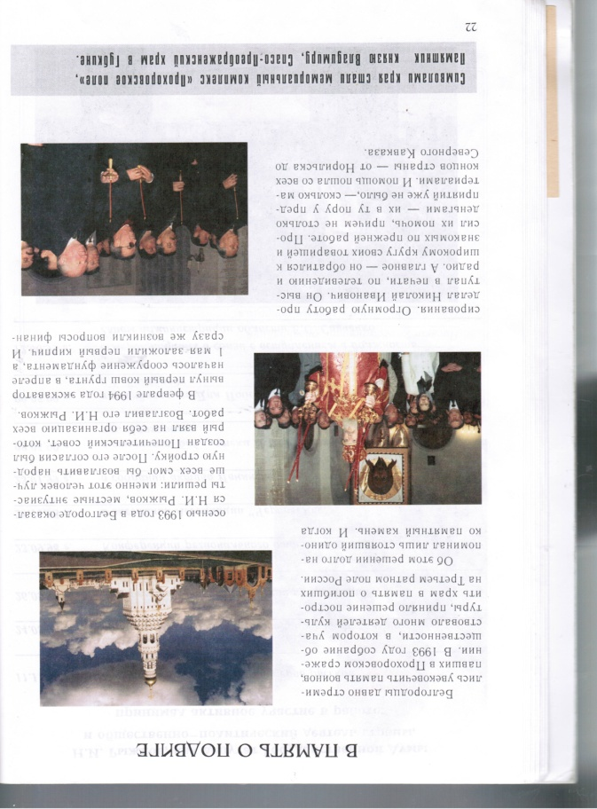
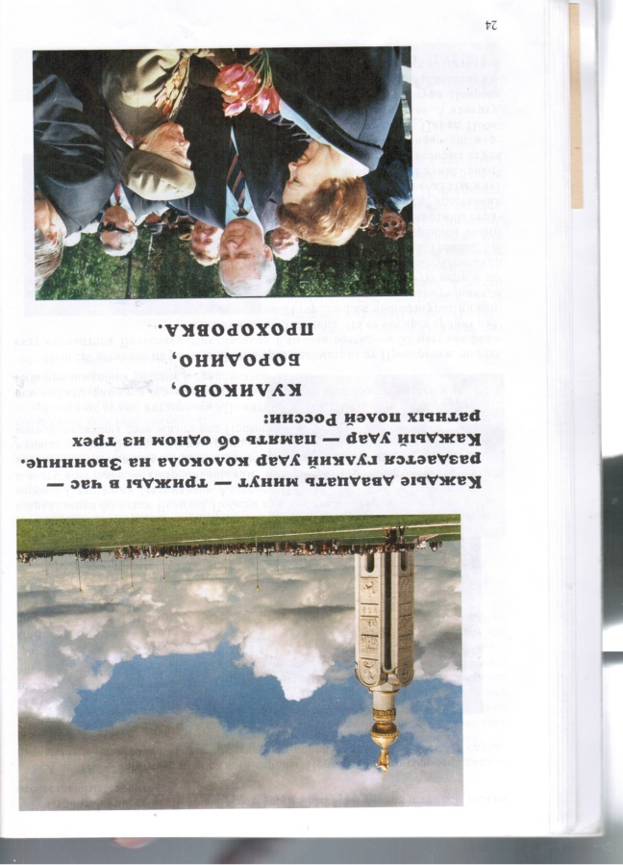
Д89 Рыжков Н. И. Я полюбил
Я11 Белгородчину / Н.И.Рыжков. – Белгород: Отчий край, 1999. - 62 с. : ил.
В данном издании рассказывается об активной депутатской деятельности Николая Ивановича Рыжкова. Книга наполнена цветными фотографиями и портретами. При содействии депутата за счет финансирования из федерального бюджета было завершено строительство культурно-исторического центра в поселке Прохоровка. Как символ огромной благодати и вечной памяти павшим в Курской битве возвышается 58-метровая свеча белокаменного Петропавловского храма. Внутри его на мраморных плитах высечено около 7 тысяч имен воинов, отдавших свои жизни под Прохоровкой. Непосредственно на ратном поле, в трех километрах от Прохоровки возведена 53-метровая белокаменная звонница. Фотографии этих достопримечательностей можно найти на страницах данного издания.

Slide 32
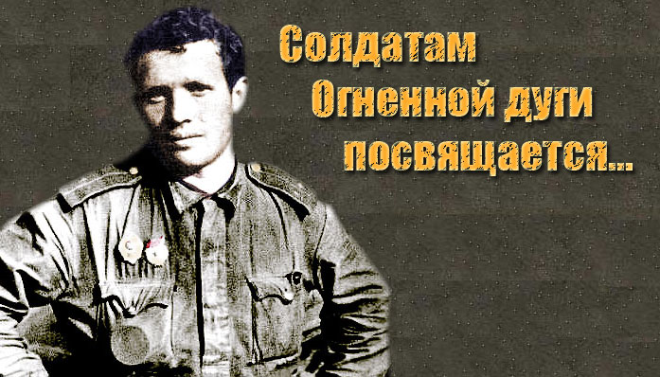

Курская дуга
Броня в броню, рвануло в небо пламя!
И дрогнула былинная земля!..
Горели танки жаркими кострами,
И были дымом застланы поля.
…Всего два слова – Курская дуга.
Как много это значит для солдата!
Жила России гневная душа
В бессмертной битве Н–ского квадрата.
Леонид Кузубов, сын полка 6-й гвардейской армии, разведчик

Slide 33

Военно-исторический музей Курской битвы. г. Курск, ул. Сонина, 4

Slide 34



«…Мы не забудем Курскую дугу, но трижды враг её не позабудет…»
Звонница в память о погибших на Прохоровском поле
Собор в память о погибших на Прохоровском поле

Slide 35





Мемориальный комплекс
«Курская дуга»

Slide 36


Диорама «Огненная дуга»

Slide 37

Земля, овеянная славой,
Навеки сердцу дорога:
И слева памятник, и справа,
Здесь поля русского оправа -
Орловско-Курская дуга.
В.Семернин

Slide 38


